Slide 1
Знакомство
Кружок «Закон и порядок»
Педагог: Робак Ольга Александровна
Фамилия, имя
Город
Возраст
Класс
Почему я решил(а) заниматься в кружке «Закон и порядок»

Slide 2
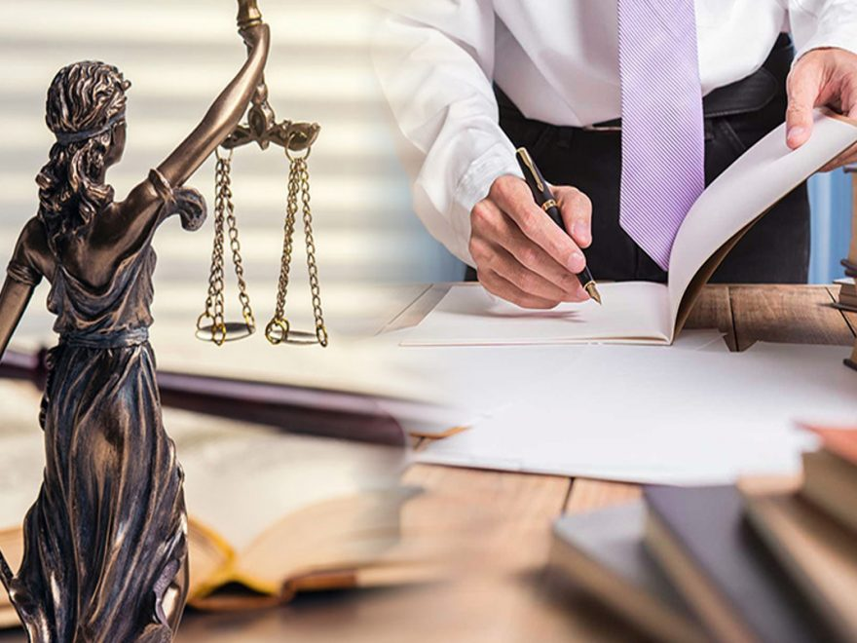
ПРОФЕССИЯ –
ЮРИСТ

Slide 4
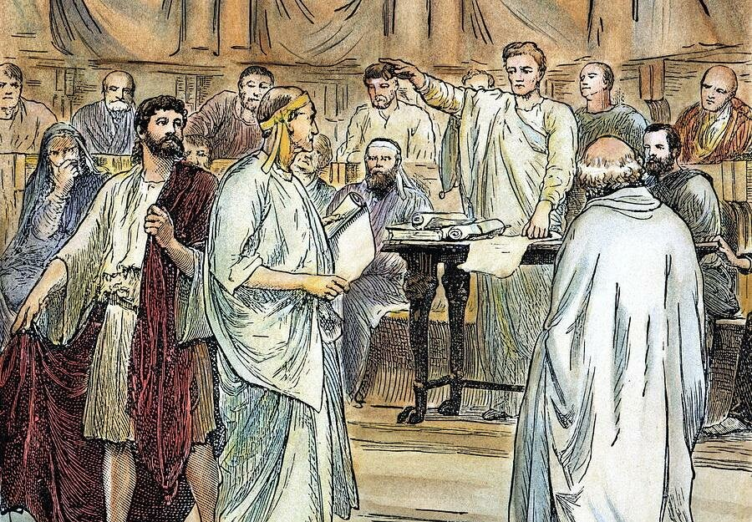
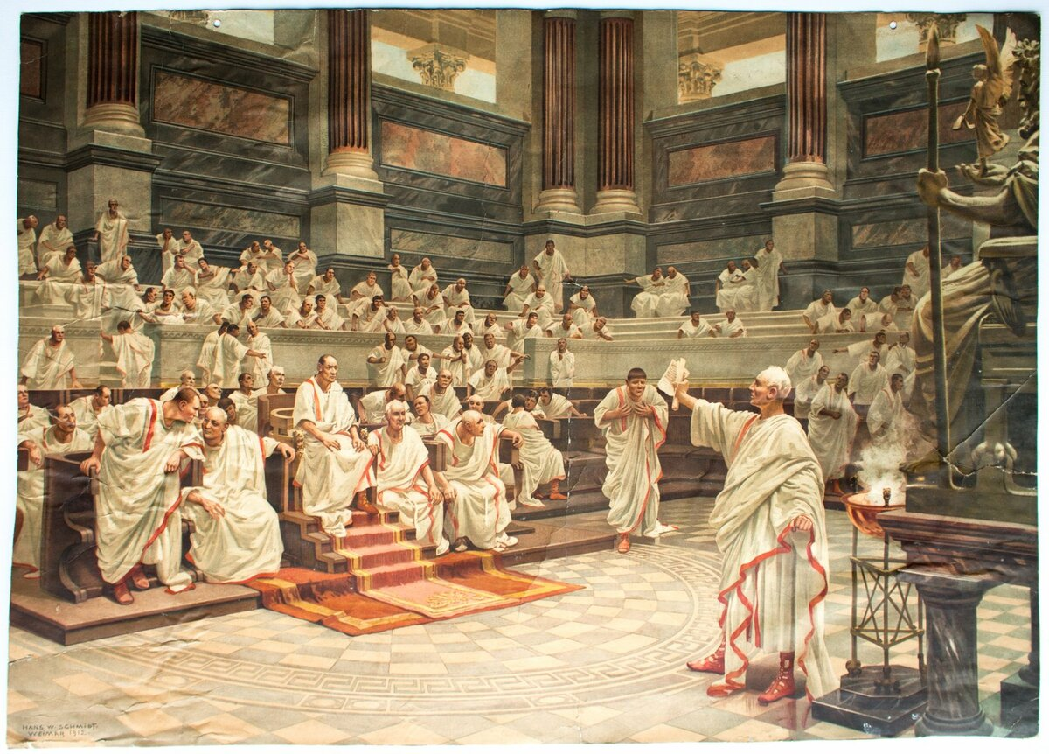

Slide 6
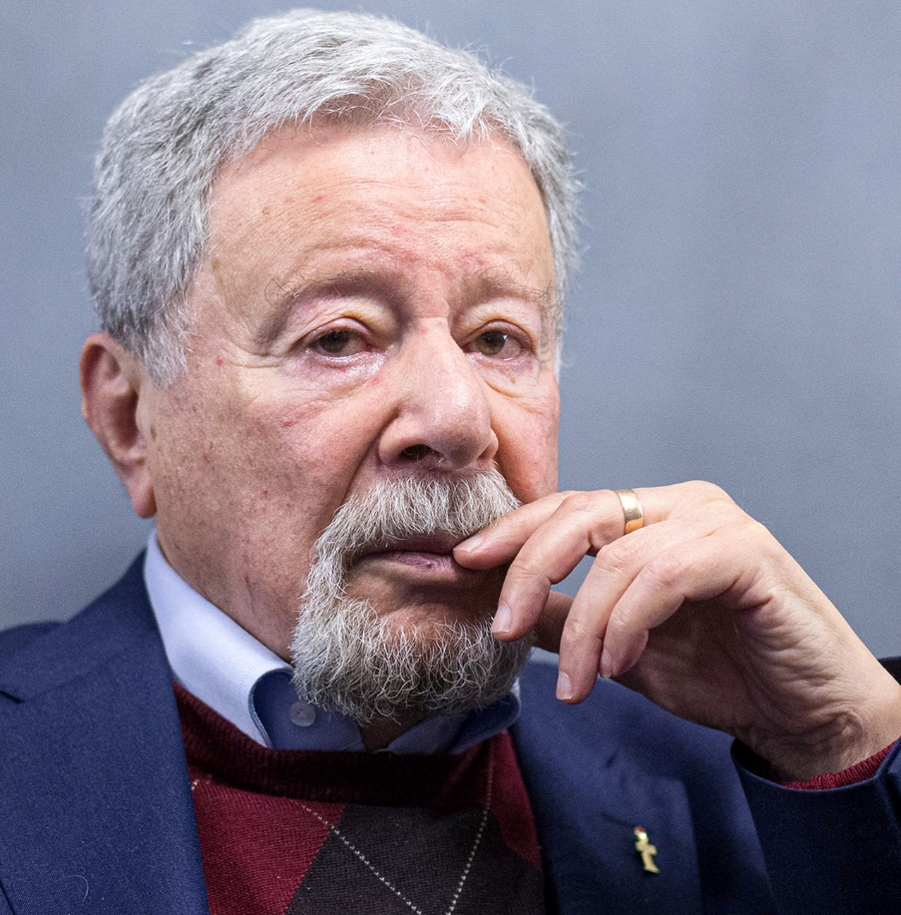
Г. П. Падва считается одним из самых известных и высокооплачиваемых адвокатов России.
Заслуженный юрист Российской Федерации.
Вице-президент Адвокатской палаты Москвы.

Slide 7
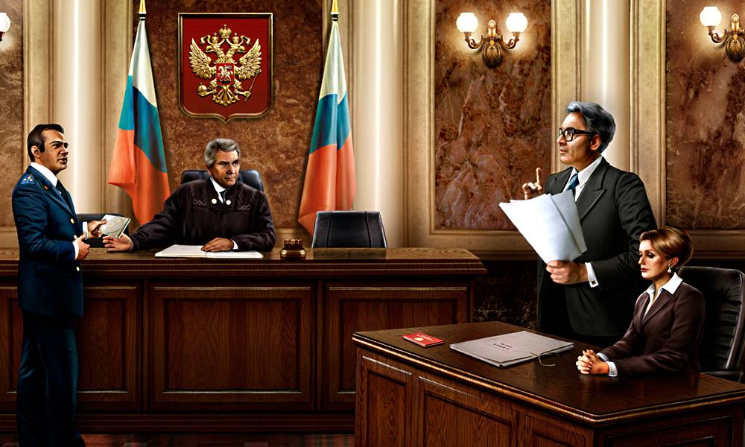
Адвокат – юрист, работа которого состоит в обеспечении юридически грамотной и полноценной защиты в суде либо других органах власти интересов и прав граждан.
Прокурор — это лицо, уполномоченное представлять обвинение в суде, а также следить за соблюдением законности практически во всех сферах жизни страны. И всё это — от имени государства.
Судья - главный представитель правосудия в РФ. Это лицо, обладающее всей полнотой судебной власти, вершащее суд и отслеживающее соблюдение законов.

Slide 8
Адвокатской деятельностью является квалифицированная юридическая помощь, оказываемая на профессиональной основе лицами, получившими статус адвоката физическим и юридическим лицам (далее - доверители) в целях защиты их прав, свобод и интересов, а также обеспечения доступа к правосудию.
Адвокатом может быть лицо:
имеющее высшее юридическое образование, либо ученую степень по юридической специальности.
стаж работы по юридической специальности не менее двух лет либо пройти стажировку в адвокатском образовании.
сдавшее квалификационный экзамен.

Slide 9
Прокурор является должностным лицом, уполномоченным в пределах компетенции, предусмотренной законодательством, осуществлять от имени государства уголовное преследование в ходе уголовного судопроизводства, а также надзор за процессуальной деятельностью органов дознания и органов предварительного следствия.

Slide 10
Судья имеет закрепленный законом статус, который гарантирует его независимость, подчинение кроме Федерального закона только Конституции, неприкосновенность и несменяемость.
Судьей может быть гражданин Российской Федерации:
имеющий высшее юридическое образование по специальности "Юриспруденция" или высшее образование по направлению подготовки "Юриспруденция" квалификации (степени) "магистр" при наличии диплома бакалавра по направлению подготовки "Юриспруденция";
не имеющий или не имевший судимости либо уголовное преследование в отношении которого прекращено по реабилитирующим основаниям;
не имеющий гражданства иностранного государства либо вида на жительство или иного документа, подтверждающего право на постоянное проживание гражданина Российской Федерации на территории иностранного государства;
не признанный судом недееспособным или ограниченно дееспособным;
не состоящий на учете в наркологическом или психоневрологическом диспансере в связи с лечением от алкоголизма, наркомании, токсикомании, хронических и затяжных психических расстройств

Slide 11
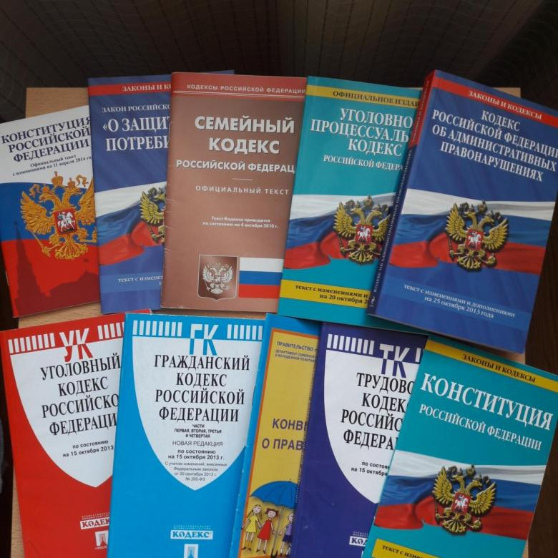
Юридические специальности:
Следователь
Нотариус
Юрисконсульт
Юрист-международник
Помощник юриста
Судебный пристав
и прочие

